Slide 1
3분병원 건강예측
3조 건강하3
권미숙, 설정아, 이송현, 천준

Slide 2
목 차
01
02
프로젝트 개요
프로세싱
03
04
기대효과
프로젝트 기획 배경 및 목표
구성원 및 역할
데이터 수집
데이터 분석 결과
웹사이트 구현
개발후기 및 느낀점
분석을 통한 인사이트 도출
향후 개선 사항 및 기대효과
개발후기 및 느낀점

Slide 3
01
프로젝트 개요

Slide 4
프로젝트 기획 배경 및 목표
기획 배경
목표
코로나로 인해 집에 있는 시간이 늘어나고, 운동을 자유롭게 할 수 없는 환경 때문에 비만율이 올라가면서 일명 ‘확찐자’가 늘고 있습니다. 이로 인해 국민들의 건강에 대한 관심도가 자연스럽게 점점 높아지고 있지만 병원에 자주 갈 수 있는 환경이 되지는 않습니다. 그래서 누구나 집에서 측정할 수 있는 지표(키, 몸무게, 허리둘레, 음주습관, 흡연습관 등)를 가지고 혈압과 혈당 수치를 예측해보면서 스스로 건강을 챙겨봅시다.
혈압, 혈당 예측
고혈압, 당뇨 예측

Slide 5
구성원 및 역할
권미숙
모델 생성 및 분석
데이터 사전조사
설정아
모델 생성 및 분석
웹페이지 생성
기획안 및 WBS 작성
이송현
모델 생성 및 분석
PPT작성
천준
모델 생성 및 분석
발표

Slide 6
02
프로세싱

Slide 7
데이터 수집
당뇨병을 일으키는 원인은 다양하지만 가장
중요한 원인은 복부비만이다. 우리가 음식물을
통해 섭취한 영양소 중 일상생활과 운동
등으로 소모되지 않고 남은 영양소, 특히 그
중에서 탄수화물은 지방으로 변해 뱃속에
쌓인다.
[알쏭달쏭 고혈압4] 내장 지방형 비만이 혈안 상승 유발
[쿠키 건강] 살이 찐 경우 고혈압만이 아니라 여러
가지 생활관습병을 초래할 위험도가 높아진다.
비만은 그저 눈으로 보는 것만으로는 알 수 없고,
체지방률 즉 몸에 숨겨져있는 지방이 커다란
중앙일보,https://www.joongang.co.kr/article/10188288#home
중앙일보,https://www.joongang.co.kr/article/10188288#home
비만, 허리둘레 등의 수치가 혈당과 혈압 상승에 중요한 원인 중 하나라는 기사, 논문 등이 많음을 발견
수집 데이터 :
 | 출처
혈압, 혈당 예측 | 공공 데이터 포털 → 국민건강보험공단_건강검진정보
고혈압, 당뇨 예측 | 국민 건강 보험 → 혈압, 혈당 데이터

Slide 8
데이터 분석 결과
공통적인 EDA
혈압, 혈당 예측
고혈압 예측
당뇨 예측

Slide 9
데이터 분석 결과
1) 공통적인 EDA : 극단 이상치값 제거
*
●
●
*
- - - -
- - - -
- - - -
- - - -
outer fence
Inner fence
Q1
Q3
Inner fence
outer fence
Q1 : 2사분위수
Q3 : 3사분위수
IQR(= Q3 – Q1) : 사분위 범위
Inner fence : Q1 – 1.5 * IQR , Q3 + 1.5 * IQR
Outer fence : Q1 + 3 * IQR, Q3 + 3 * IQR
● : 이상치 , inner fence와 outer fence 사이의 값
* : 극단 이상치, outer fence 바깥의 값

Slide 10
데이터 분석 결과
2) 혈압, 혈당 예측 - features selection
혈당
성별
나이
키
체중
허리둘레
음주여부
흡연상태
혈압
모델

Slide 11
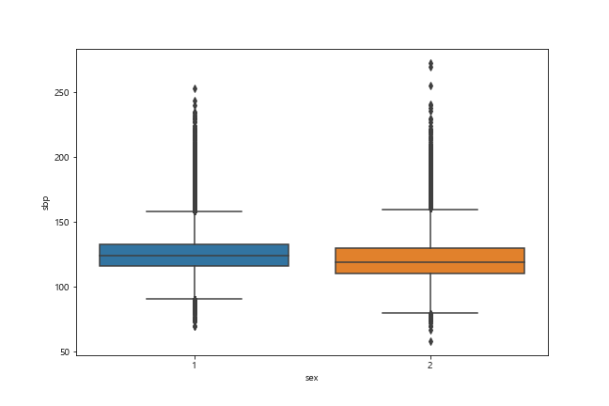
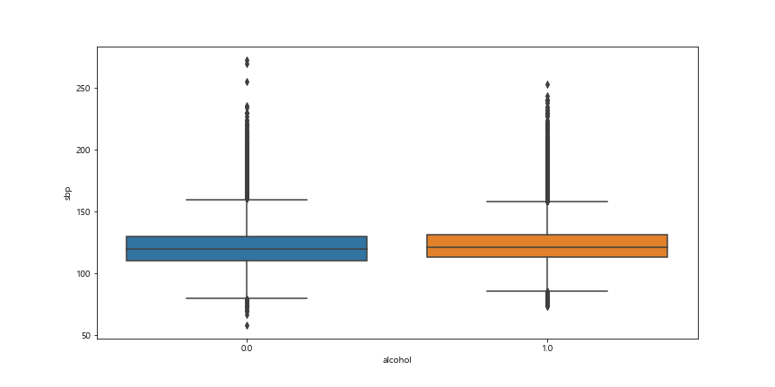
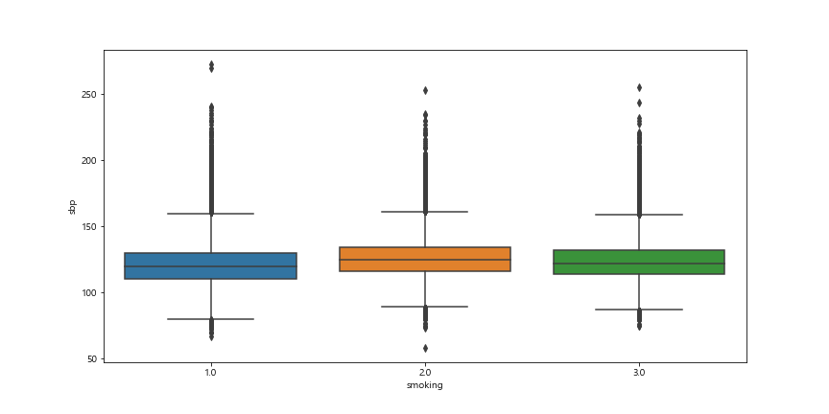
데이터 분석 결과
2) 혈압, 혈당 예측 - 독립변수와 종속변수 관계 1
성별 : 남자 - 여자
음주여부 : X - O
흡연여부 : X – 금연성공자 - O

Slide 12
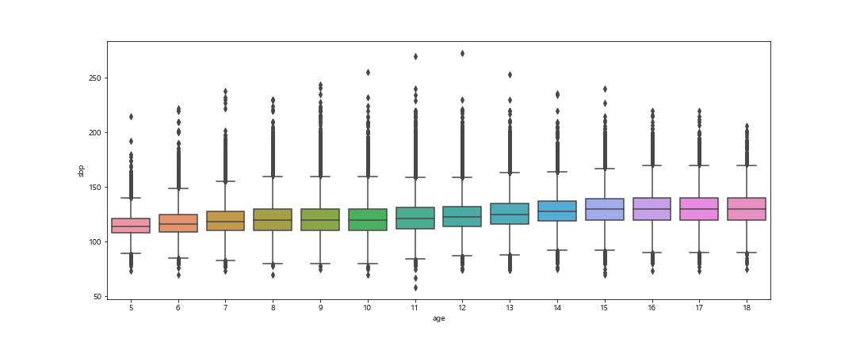
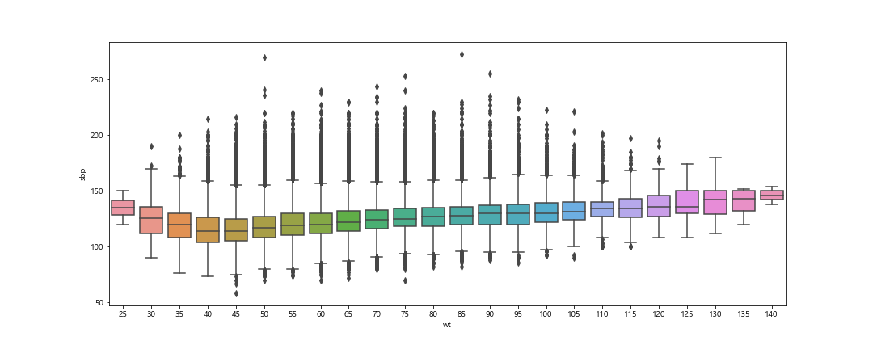
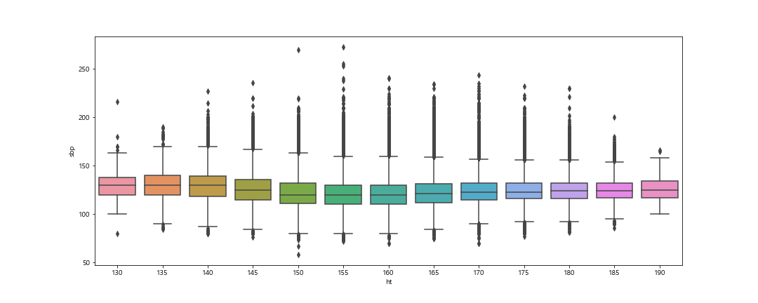
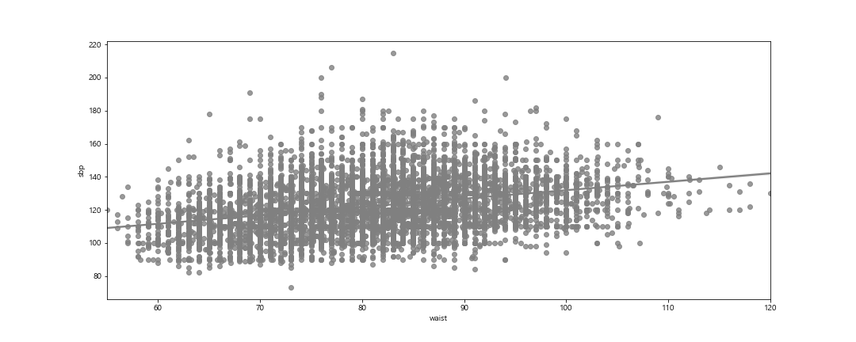
데이터 분석 결과
2) 혈압, 혈당 예측 - 독립변수와 종속변수 관계 2
나이 (5단위 범주화)
체중 (5KG단위 범주화)
키
허리둘레

Slide 13
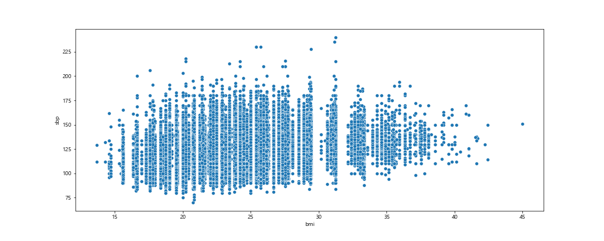
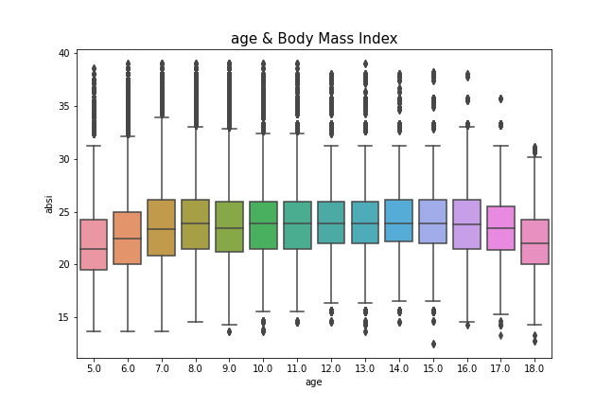
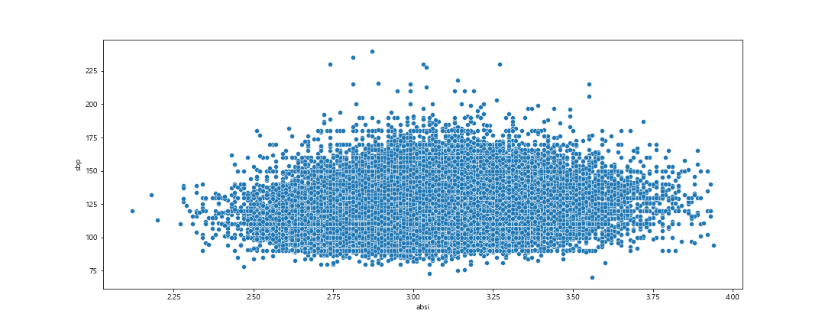
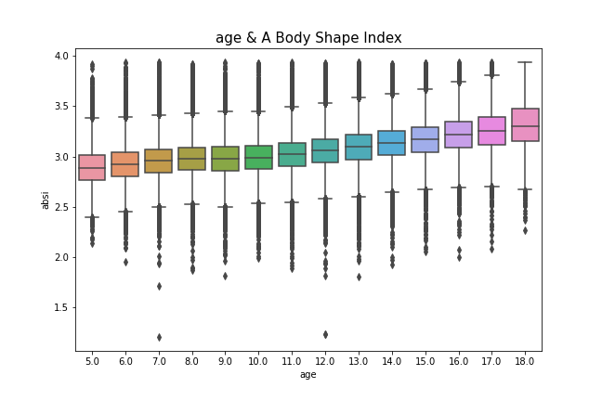
데이터 분석 결과
2) 혈압, 혈당 예측 - 독립변수와 종속변수 관계 3
BMI ( = 몸무게(kg) / (키(m)**2)
ABSI (ABSI = WC/ (BMI^{2/3} * height^{1/2})

Slide 14
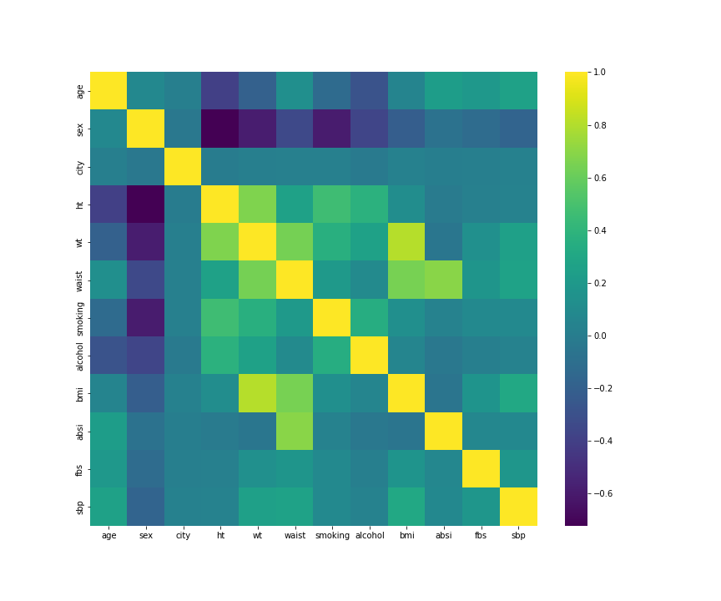
데이터 분석 결과
2) 혈압, 혈당 예측 - 독립변수들의 관계

Slide 15
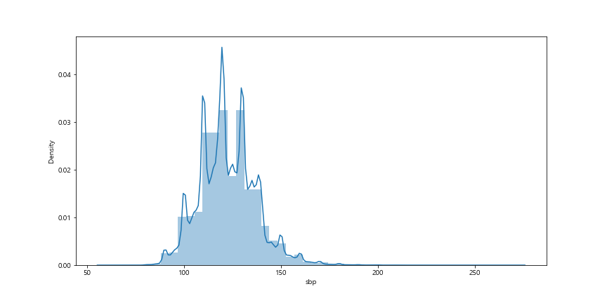
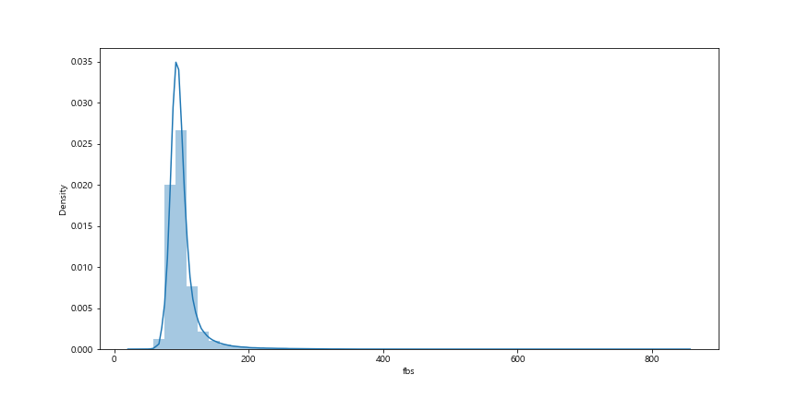
데이터 분석 결과
2) 혈압, 혈당 예측 – 종속변수의 분포
수축기혈압의 분포
혈당의 분포
정상수치범위에 집중적으로 분포
왼쪽으로 치우져져 있음
로그 변환 등의 전처리는 하지 않고
그대로 이용
값들을 정규분포와 비슷하게 만들어주기
위해 스케일링이 필요할 것 같음

Slide 16
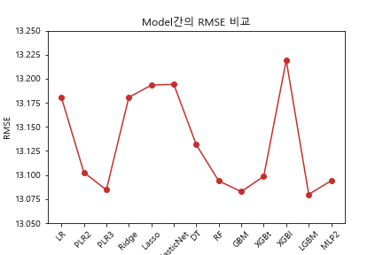
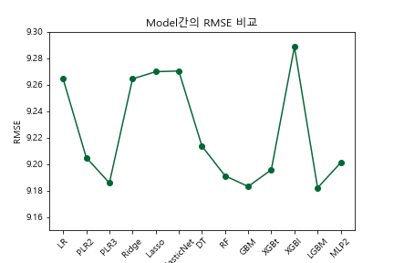
데이터 분석 결과
실제 혈압 측정기기의 최대 오차
9 ~ 12 mmHg
2) 혈압 예측 - 모델링
성별
나이
키
체중
허리둘레
음주여부
흡연상태
+) BMI
ABSI
수축기혈압
데이터 전처리
변수 스케일링
X변수의 개수 최소화
X변수 조합
하이퍼파라미터 조절
출처 : 논문: 가정용 전자식 혈압계의 정확도에 대한 임상적 평가, 추진아, 2002
LGBM
RMSE 13.07
이완기혈압
LGBM
RMSE 9.18

Slide 17
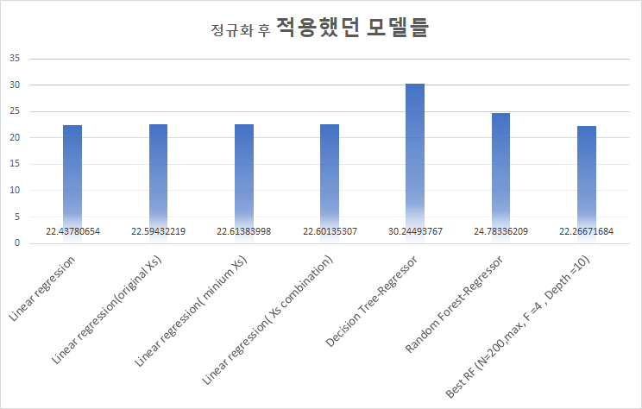
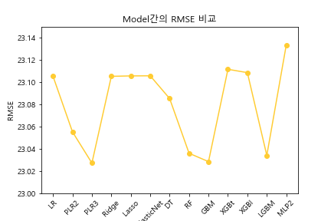
데이터 분석 결과
2) 혈당 예측 - 모델링
실제 혈당 측정기기의 최대 오차
15 mmHg
성별
나이
키
체중
허리둘레
음주여부
흡연상태
도시
+) BMI
ABSI
출처 : 삼성 서울병원 당뇨교육실
Random Forest
RMSE 22.27
3차 다항회귀
RMSE 23.03

Slide 18
데이터 분석 결과
3) 고혈압 예측 - features selection
성별
나이
수축기혈압
이완기혈압
공복혈당
체질량지수
고혈압
모델

Slide 19
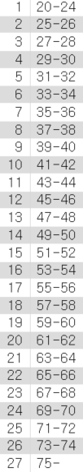
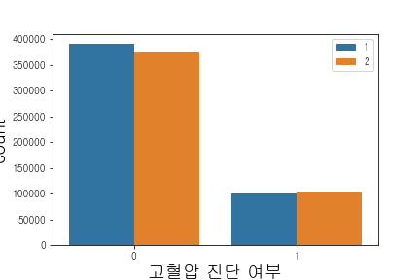
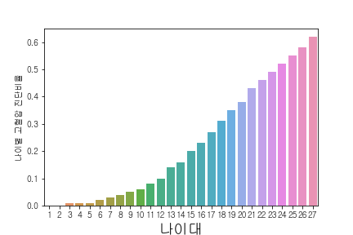
데이터 분석 결과
3) 고혈압 예측 - 독립변수와 종속변수 관계 1
성별 : 남자 - 여자
나이

Slide 20
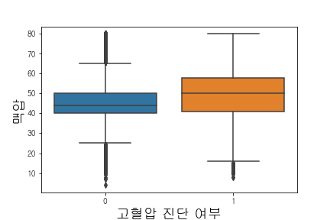
데이터 분석 결과
3) 고혈압 예측 - 독립변수와 종속변수 관계 2
수축기 혈압, 이완기 혈압
→ 독립변수는 원인이어야하는데 이 두 변수들은 원인이자 결과를 내포하기 때문에 제거
맥압( = 수축기혈압 – 이완기혈압) : 위의 변수들처럼 결과를 내포하지는 않는다고 생각하여 변수 생성

Slide 21
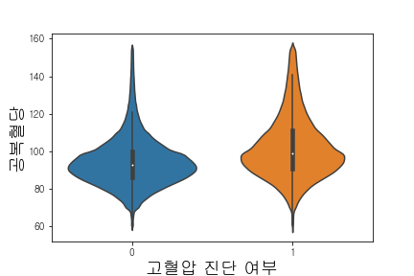
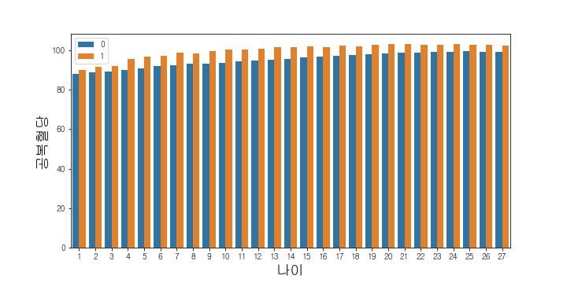
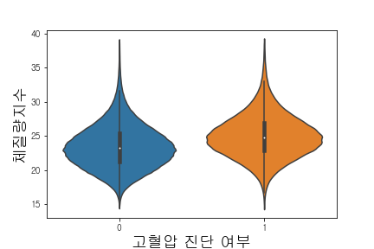
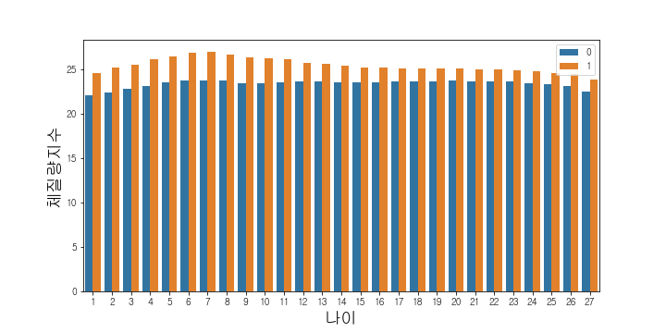
데이터 분석 결과
3) 고혈압 예측 - 독립변수와 종속변수 관계 3
공복혈당
X - O
BMI
X - O

Slide 22
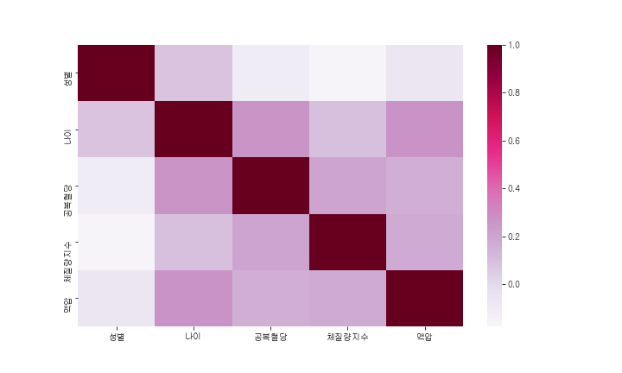
데이터 분석 결과
3) 고혈압 - 독립변수들의 관계

Slide 23
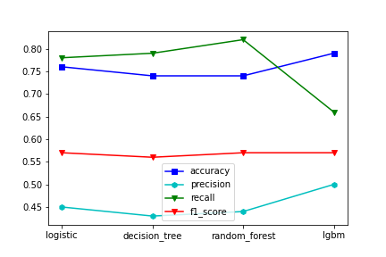
데이터 분석 결과
3) 고혈압 - 모델링
성별
나이
공복혈당
BMI
+) 맥압
사용 모델
logistic regression(표준화)
decision tree
random forest
lightgbm
샘플링
오버샘플링
Smote, boderlinesmote,
Randomoversampling
언더샘플링
Randomsampling, tomeklink
복합 샘플링
smotetomek
Accuracy 0.79
Precision 0.5
Recall 0.66
F1 score 0.57

Slide 24
데이터 분석 결과
4) 당뇨 예측 - features selection
성별
나이
수축기혈압
이완기혈압
공복혈당
체질량지수
당뇨
모델

Slide 25
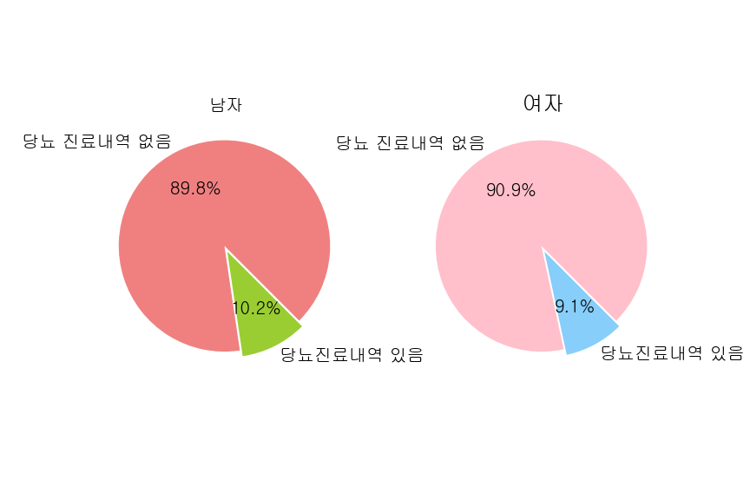
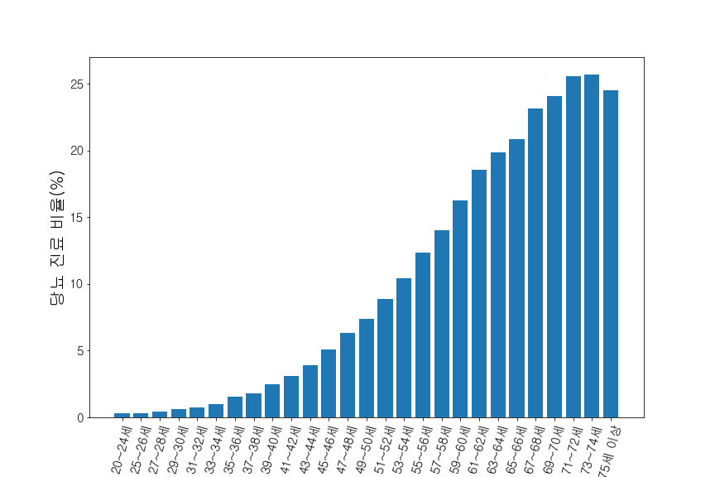
데이터 분석 결과
4) 당뇨 예측 - 독립변수와 종속변수 관계 1
성별
나이

Slide 26
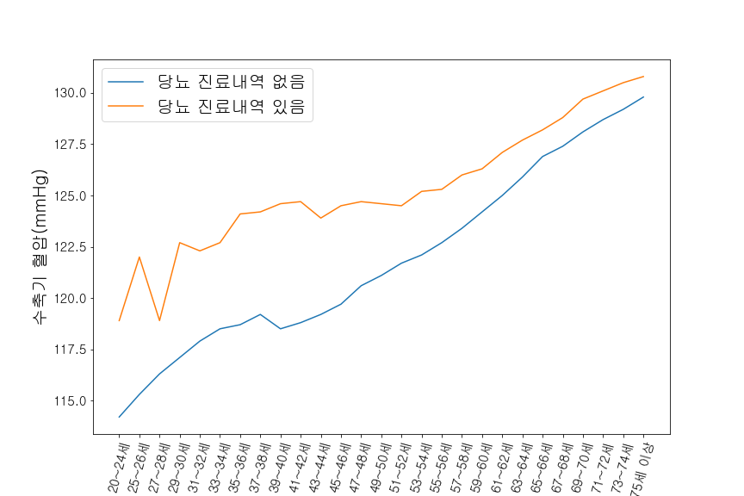
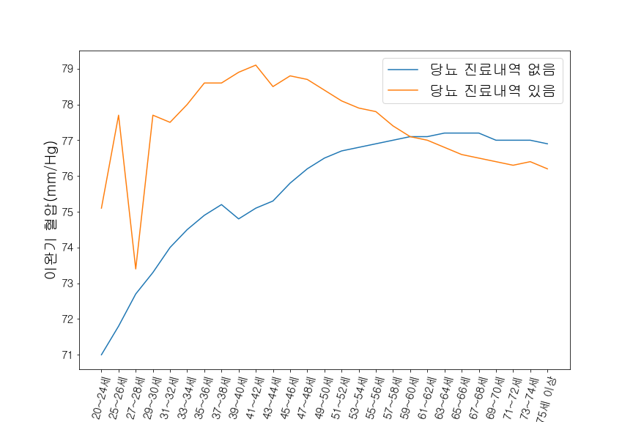
데이터 분석 결과
4) 당뇨 예측 - 독립변수와 종속변수 관계 2
수축기 혈압
이완기 혈압

Slide 27
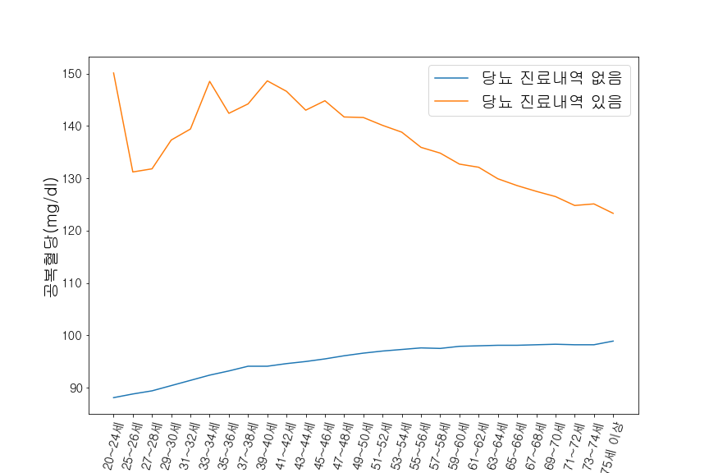
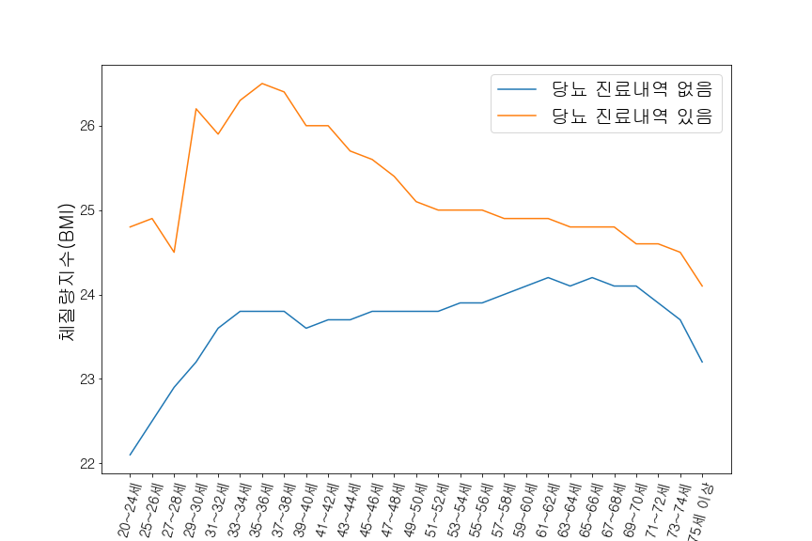
데이터 분석 결과
4) 당뇨 예측 - 독립변수와 종속변수 관계 3
공복 혈당
BMI

Slide 28
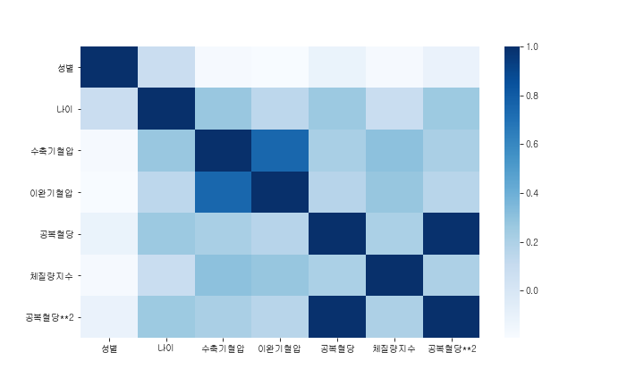
데이터 분석 결과
4) 당뇨 - 독립변수들의 관계

Slide 29
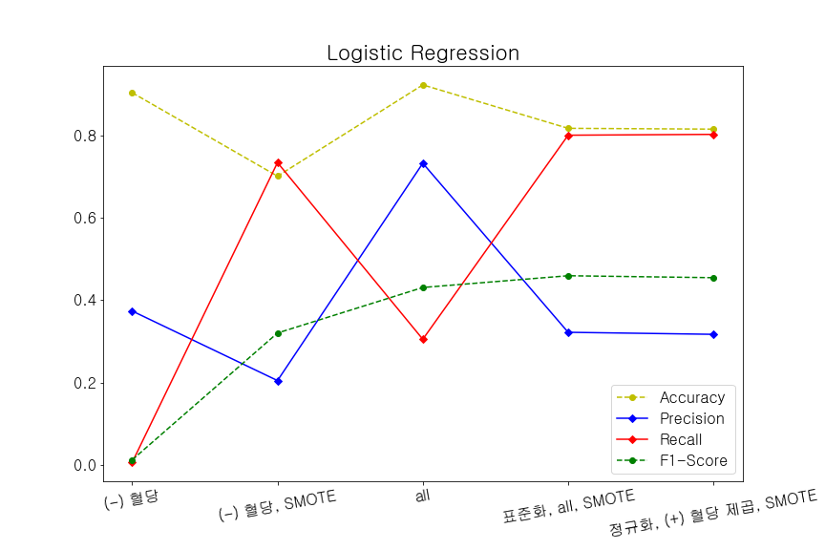
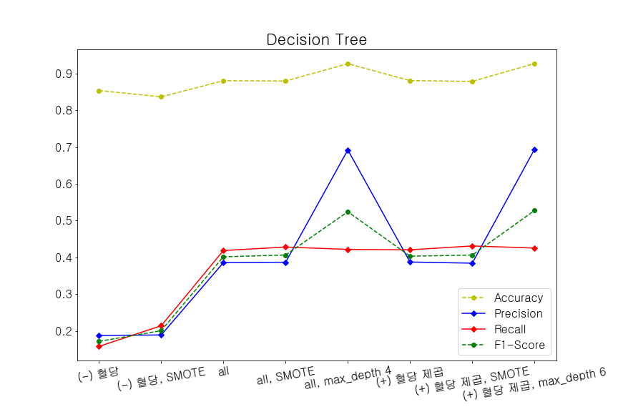
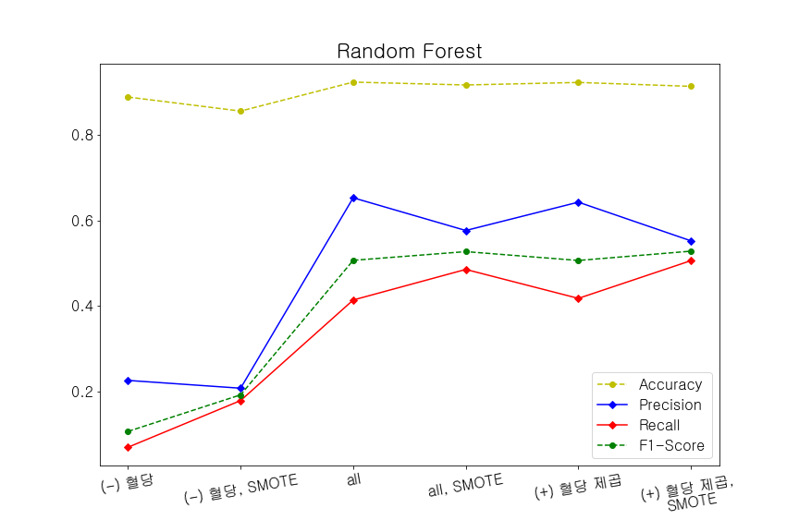
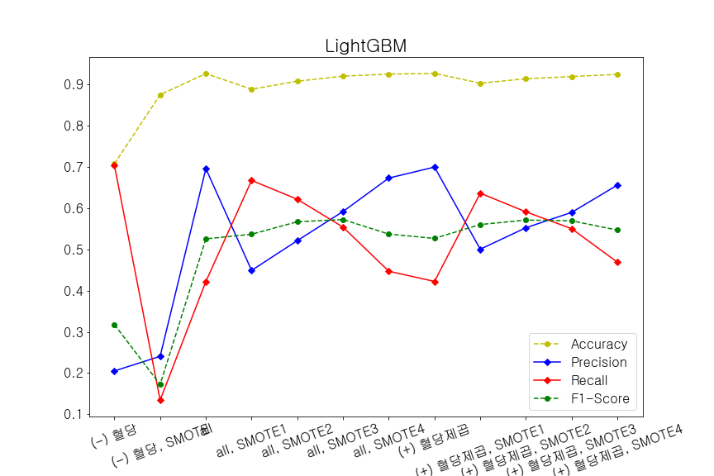
데이터 분석 결과
4) 당뇨 - 모델링
성별
나이
수축기혈압
이완기혈압
공복혈당
BMI
+) 공복혈당**2
Accuracy 0.91
Precision 0.55
Recall 0.59
F1 score 0.57

Slide 30
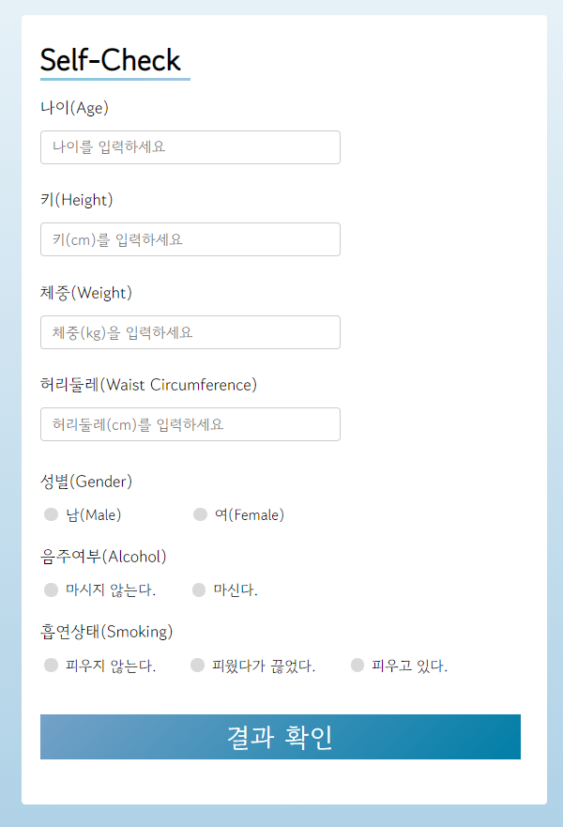
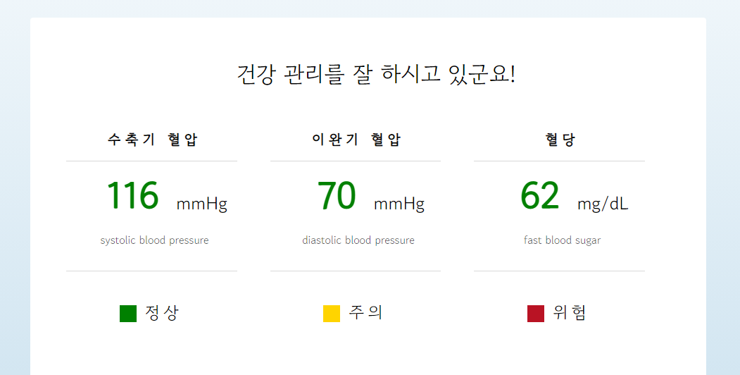
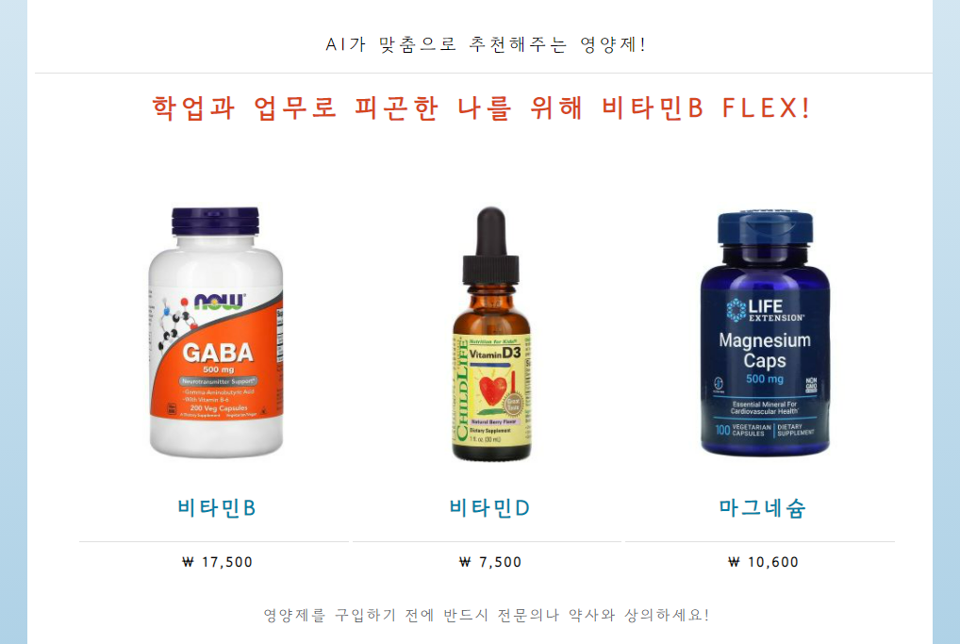
웹사이트 구현

Slide 31
03
기대효과

Slide 32
분석을 통한 인사이트 도출
건강 캠페인
제약회사 마케팅
평소에 스스로 알기 쉬운 키, 몸무게 등을 이용하여 혈압, 혈당, 고혈압, 당뇨를 재밌게 예측해보아 건강에 경각심을 주고, 건강관리에 대한 중요성을 느끼게 해주는 동기가 되기를 기대
예측한 혈압, 혈당의 결과를 참고하여 맞는 영양제를 추천해주어서 영양제의 매출 상승 기대

Slide 33
향후 개선 사항 및 기대효과
데이터 한계
혈 압 | ✅기온이나 운동여부 등 혈압에 영향을 주는 요인들이 더 추가된다면 모델 성능 개선 기대
혈 당 | ✅독립변수들은 정상범위이나 종속변수인 혈당이 정상기준의 3-4배 되는 데이터가 있었고, 혈당과 밀접한 관계가 있는 식습관이나 가족력 등의 추가 데이터가 있다면 모델 성능 개선 기대
고혈압, 당뇨 | ✅독립변수는 현재의 상태인데 반해 종속변수의 값은 과거의 진단여부여서 과거의 진단에 따른 약복용 여부가 있었다면 모델 성능 개선 기대 ✅시점이 일치하는 인과관계인 데ㅣ이터를 찾거나 더 많은 변수를 가진 데이터라면 모델 성능 개선 기대

Slide 34
04
개발후기 및 느낀점

Slide 35
느낀점
수집한 데이터에는 혈액검사, 소변검사 등의 자료가 많았는데, 이를 이용해서 인사이트를 도출할 만한 주제를 더 생각해내지 못한 것이 아쉽습니다. 자료가 있었음에도 이를 이용하지 못하였고, 그로 인해 이번 프로젝트에서는 몇 개의 변수로만 분석을 하게 되어 유의미한 결과를 끌어내지는 못한 것 같습니다. 하지만 프로젝트 초기에는 끝맺음도 어려워 보였는데, 결국 의도했던 계획을 모두 완수했고, 이전 프로젝트보다는 파이썬 코딩 자체에 대한 어려움이 조금은 사라졌고, 이전보다 더 심도 있는 분석을 할 수 있었다고 생각합니다. 또한 조원들과 의견 교환을 많이 하면서 배우는 부분도 많았고, 의견 조율을 하는 과정을 통해 짧은 기간이었지만 프로젝트, 협업 등에 대해서 많은 것으로 경험하고 깨우치는 시간이 되었습니다.
권미숙
모델링 과정이 생각했던 것 보다 시간이 많이 걸린 것 같습니다. 모델링을 하면서 다시 전처리 과정으로 돌아가서 이것 저것 해보고, 분석하다 보니 시간이 부족하다고 느꼈습니다. 결과로만 봤을때 성능이 차이가 나지 않았지만 모델링 하는 과정에서는 계속 이 x를 빼면 괜찮아질 것 같고, 이렇게 하면 괜찮아지지 않을까?이렇게 해보면 결과가 달라질까?라는 생각이 들어서 경우의 수가 너무 많아져서 결과 정리하는데 시간이많이 걸렸습니다. 프로젝트를 진행하면서 머신러닝이 좀 더 익숙해졌고, 그만큼 실력도 향상된 것 같아 뿌듯했고 무엇보다 팀원들과 진행상황을 공유하고, 어떤 방향으로 진행할지 같이 의견을 나누면서 혼자서는 생각하지 못했던 것들을 많이 배운 것 같아서 이 부분이 프로젝트 과정에서 제일 좋았습니다.
설정아
데이터 전처리과정에 익숙치 못해서 eda부분에서 이상한점이 없다고 생각하고 넘어가도 모델링하는 부분에서 이상한점이 발견되어서 다시 eda로 돌아가게 되어서 시간이 오래 걸리게 되었고, 모델의 평가지표부분에서 이 지표들이 어떤 조합을 이룰때 제일 좋은 평가지표가 되는건지 헷갈렸었습
니다. 프로젝트동안 머신러닝과 eda를 더 공부할 수 있어서 좋았고, 프로젝트 시간은 짧았지만 조원분들과 소통이 잘되어서 의견을 나누면서 보지 못했
던 부분을 더 보게되고 알아갈 수 있어서 좋았습니다.
이송현
천준
이번프로젝트를 하면서 데이터의, outliear를 정하는게 힘들었어요. 배경지식과 현업에서 경험 또한 중요하다는걸 알았습니다. 평소에 접해보지 못하는 데이터를 가지고 또한 분명한 한계가 있는 데이터를 가지고 프로젝트를 진행해서 좋았습니다.

Slide 36
끝

